Slide 1












By: Hồng Linh
MĂNG NON – TÀI LIỆU TIỂU HỌC
Mời truy cập: MĂNG NON- TÀI LIỆU TIỂU HỌC | Facebook
SĐT ZALO : 0382348780 (Cảm) – 0905919065 (Linh)

Slide 2

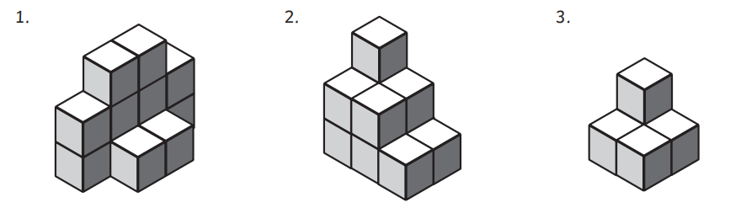
= 1 cm³
By: Hồng Linh
Em hãy xác định thể tích các hình dưới đây:
12 cm³
11 cm³
5 cm³
MĂNG NON – TÀI LIỆU TIỂU HỌC
Mời truy cập: MĂNG NON- TÀI LIỆU TIỂU HỌC | Facebook
SĐT ZALO : 0382348780 (Cảm) – 0905919065 (Linh)

Slide 3


Theo xăng-ti-mét khối.
Đo thể tích bể cá theo đơn vị nào?
Có đơn vị khác để đo thể tích không?

Slide 4

By: Hồng Linh
MĂNG NON – TÀI LIỆU TIỂU HỌC
Mời truy cập: MĂNG NON- TÀI LIỆU TIỂU HỌC | Facebook
SĐT ZALO : 0382348780 (Cảm) – 0905919065 (Linh)

Slide 5

By: Hồng Linh
MĂNG NON – TÀI LIỆU TIỂU HỌC
Mời truy cập: MĂNG NON- TÀI LIỆU TIỂU HỌC | Facebook
SĐT ZALO : 0382348780 (Cảm) – 0905919065 (Linh)

Slide 6

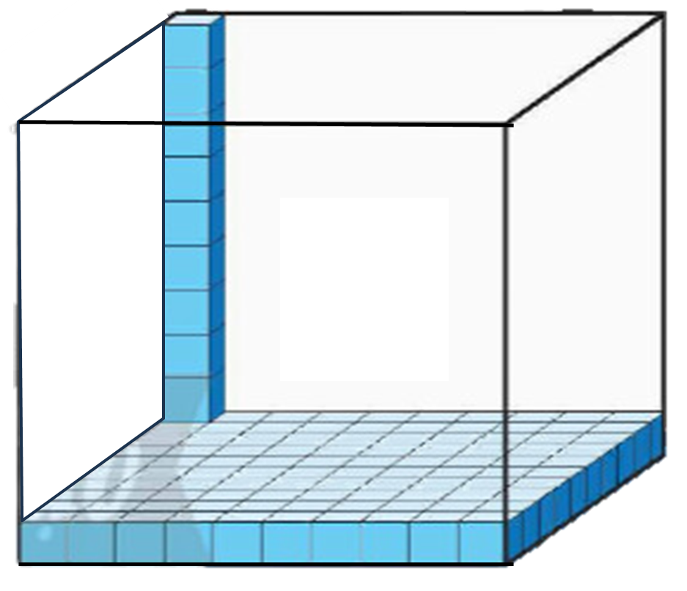

Đề-xi-mét khối
Đề-xi-mét khối là một đơn vị đo thể tích.
Đề-xi-mét khối viết tắt là dm³.
By: Hồng Linh
1 dm³ là thể tích của hình lập phương có cạnh dài 1 dm
1 dm³ = ……… cm³
1 dm
Dựa vào hình bên, tính số hình lập phương nhỏ cạnh 1 cm khi xếp đầy hình lập phương lớn. 1 dm³ = 1 000 cm³
1 cm³ ⁼ $\frac{1}{1 000}$ dm³
1 dm³
1 dm
MĂNG NON – TÀI LIỆU TIỂU HỌC
Mời truy cập: MĂNG NON- TÀI LIỆU TIỂU HỌC | Facebook
SĐT ZALO : 0382348780 (Cảm) – 0905919065 (Linh)

Slide 7


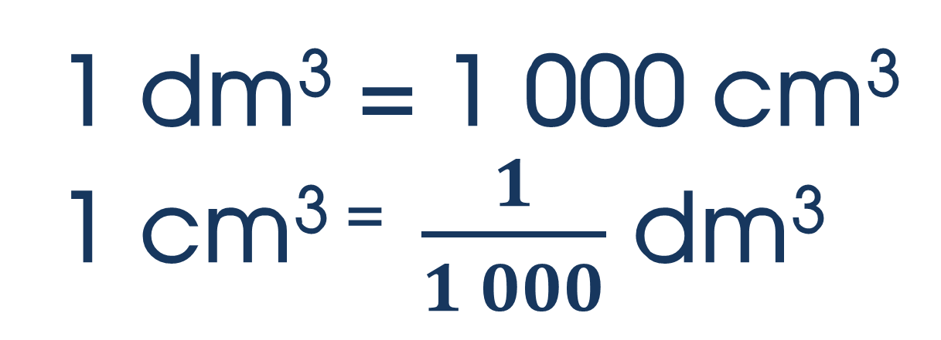
Đề-xi-mét khối là một đơn vị đo thể tích.
Đề-xi-mét khối viết tắt là dm³.
By: Hồng Linh
1 dm³ = 1 000 cm³
1 cm³ ⁼ $\frac{1}{1 000}$ dm³
MĂNG NON – TÀI LIỆU TIỂU HỌC
Mời truy cập: MĂNG NON- TÀI LIỆU TIỂU HỌC | Facebook
SĐT ZALO : 0382348780 (Cảm) – 0905919065 (Linh)

Slide 8

By: Hồng Linh
MĂNG NON – TÀI LIỆU TIỂU HỌC
Mời truy cập: MĂNG NON- TÀI LIỆU TIỂU HỌC | Facebook
SĐT ZALO : 0382348780 (Cảm) – 0905919065 (Linh)

Slide 9

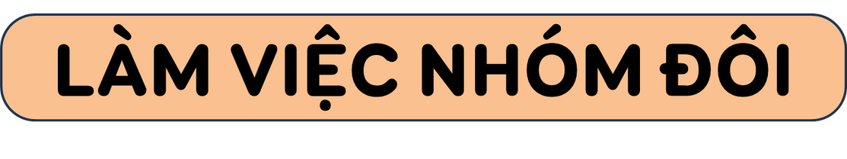
Bài 1
Kể tên một vài đồ vật có thể tích khoảng 1 dm³
By: Hồng Linh
MĂNG NON – TÀI LIỆU TIỂU HỌC
Mời truy cập: MĂNG NON- TÀI LIỆU TIỂU HỌC | Facebook
SĐT ZALO : 0382348780 (Cảm) – 0905919065 (Linh)

Slide 10

THI AI NHANH, AI ĐÚNG?
By: Hồng Linh
Luật chơi:
Chia lớp thành 2 đội
Các đội lần lượt kể tên các đồ vật có thể tích khoảng 1 dm³
Sau thời gian 1 phút, đội nào trả lời nhiều đồ vật đúng và nhanh nhất sẽ là đội chiến thắng
MĂNG NON – TÀI LIỆU TIỂU HỌC
Mời truy cập: MĂNG NON- TÀI LIỆU TIỂU HỌC | Facebook
SĐT ZALO : 0382348780 (Cảm) – 0905919065 (Linh)

Slide 11
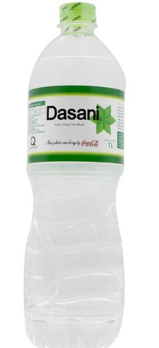


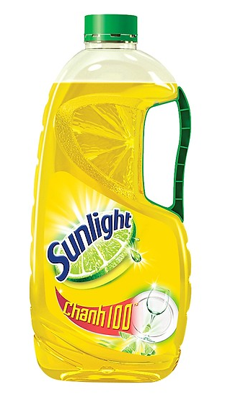
Bài 1
Kể tên một vài đồ vật có thể tích khoảng 1 dm³
By: Hồng Linh
MĂNG NON – TÀI LIỆU TIỂU HỌC
Mời truy cập: MĂNG NON- TÀI LIỆU TIỂU HỌC | Facebook
SĐT ZALO : 0382348780 (Cảm) – 0905919065 (Linh)

Slide 12


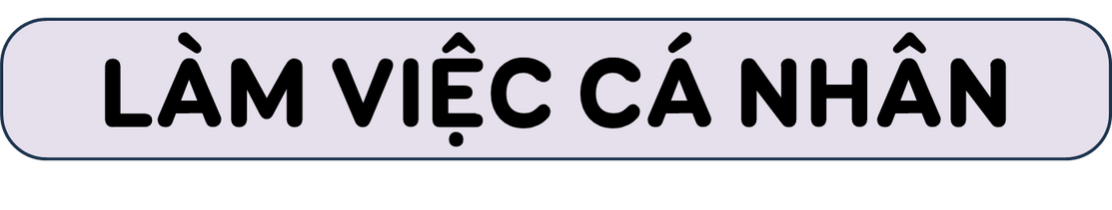
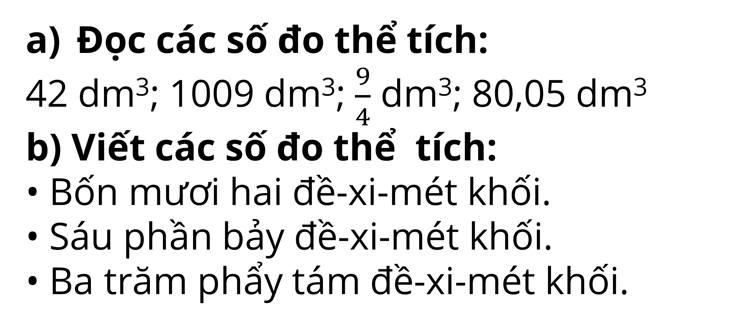
Bài 2
Đọc các số đo thể tích:
42 dm³; 1009 dm³; $\frac{9}{4}$ dm³; 80,05 dm³
b) Viết các số đo thể tích:
• Bốn mươi hai đề-xi-mét khối.
• Sáu phần bảy đề-xi-mét khối.
• Ba trăm phẩy tám đề-xi-mét khối.
By: Hồng Linh
MĂNG NON – TÀI LIỆU TIỂU HỌC
Mời truy cập: MĂNG NON- TÀI LIỆU TIỂU HỌC | Facebook
SĐT ZALO : 0382348780 (Cảm) – 0905919065 (Linh)

Slide 13
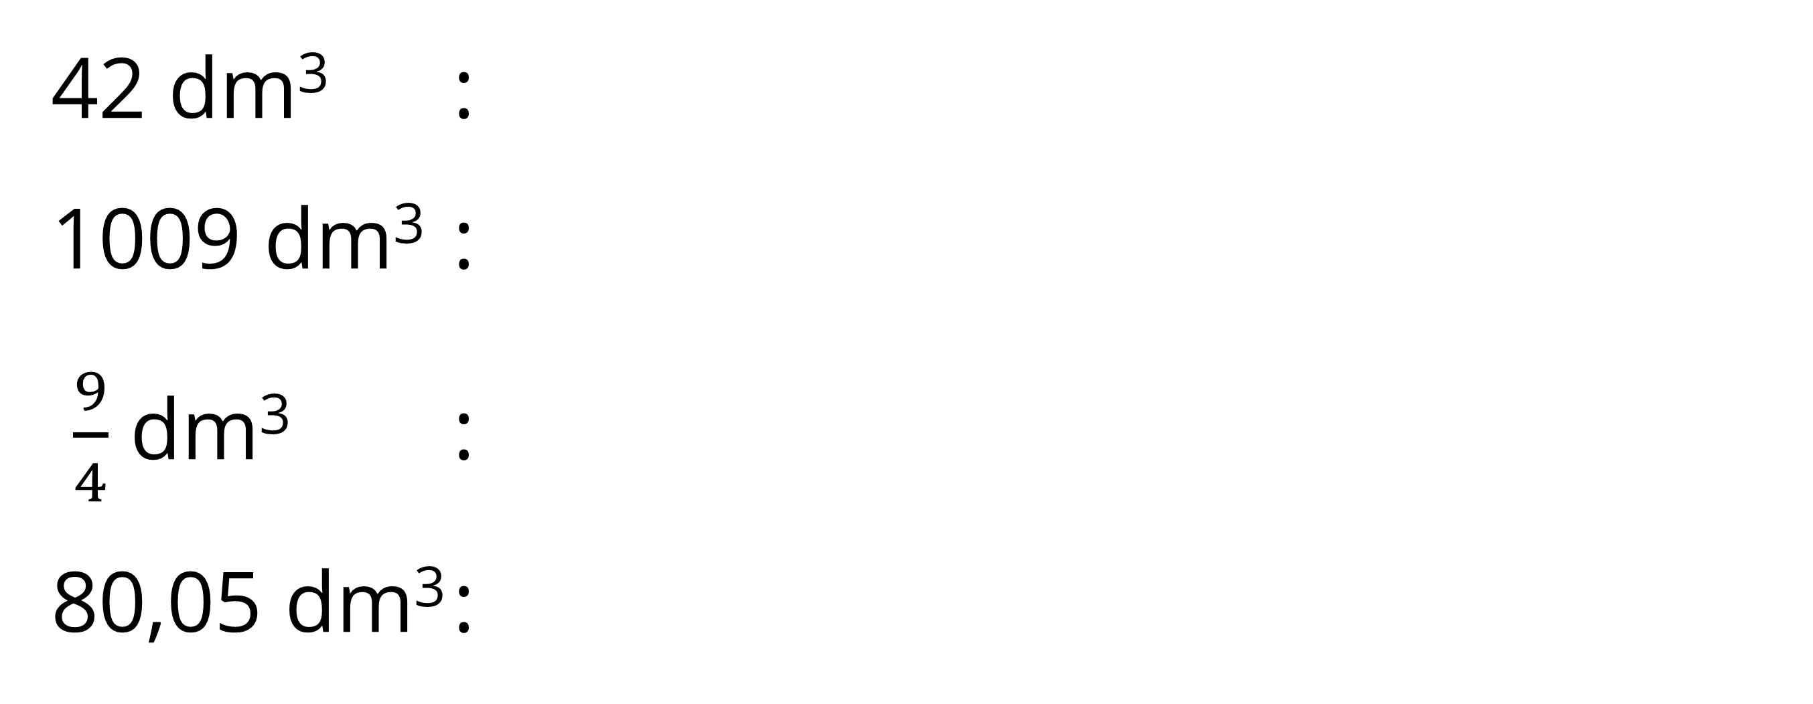
Bài 2
Đọc các số đo thể tích:
By: Hồng Linh
42 dm³ :
1009 dm³ :
$\frac{9}{4}$ dm³ :
80,05 dm³ :
Bốn mươi hai đề-xi-mét khối
Một nghìn không trăm linh chín đề-xi-mét khối
Chín phần tư đề-xi-mét khối
Tám mươi phẩy không năm
đề-xi-mét khối
MĂNG NON – TÀI LIỆU TIỂU HỌC
Mời truy cập: MĂNG NON- TÀI LIỆU TIỂU HỌC | Facebook
SĐT ZALO : 0382348780 (Cảm) – 0905919065 (Linh)

Slide 14
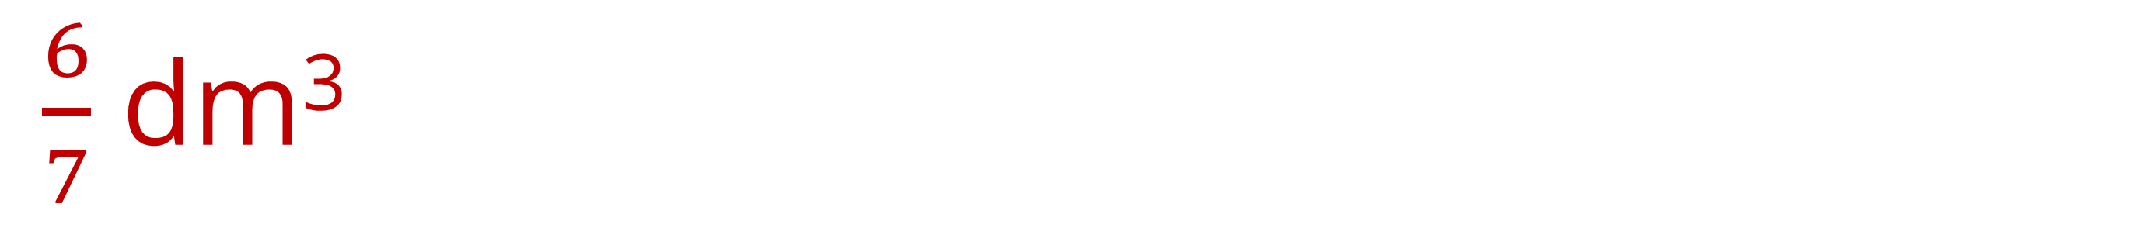
Bài 2
b) Viết các số đo thể tích:
By: Hồng Linh
Bốn mươi hai đề-xi-mét khối:
Sáu phần bảy đề-xi-mét khối:
Ba trăm phẩy tám đề-xi-mét khối:
42 dm³
$\frac{6}{7}$ dm³
300,8 dm³
MĂNG NON – TÀI LIỆU TIỂU HỌC
Mời truy cập: MĂNG NON- TÀI LIỆU TIỂU HỌC | Facebook
SĐT ZALO : 0382348780 (Cảm) – 0905919065 (Linh)

Slide 15

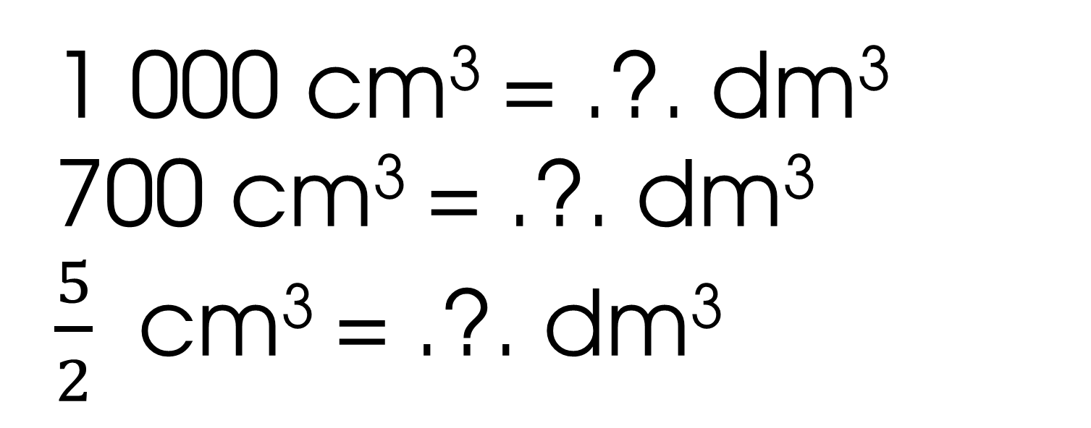
Bài 3
Số?
By: Hồng Linh
b
1 cm³ = .?. dm³
15 000 cm³ = .?. dm³
5 252 dm³ = .?. cm³
a
1 dm³ = .?. cm³
8 dm³ = .?. cm³
11,3 dm³ = .?. cm³
c
1 000 cm³ = .?. dm³
700 cm³ = .?. dm³
$\frac{5}{2}$ cm³ = .?. dm³
MĂNG NON – TÀI LIỆU TIỂU HỌC
Mời truy cập: MĂNG NON- TÀI LIỆU TIỂU HỌC | Facebook
SĐT ZALO : 0382348780 (Cảm) – 0905919065 (Linh)

Slide 16
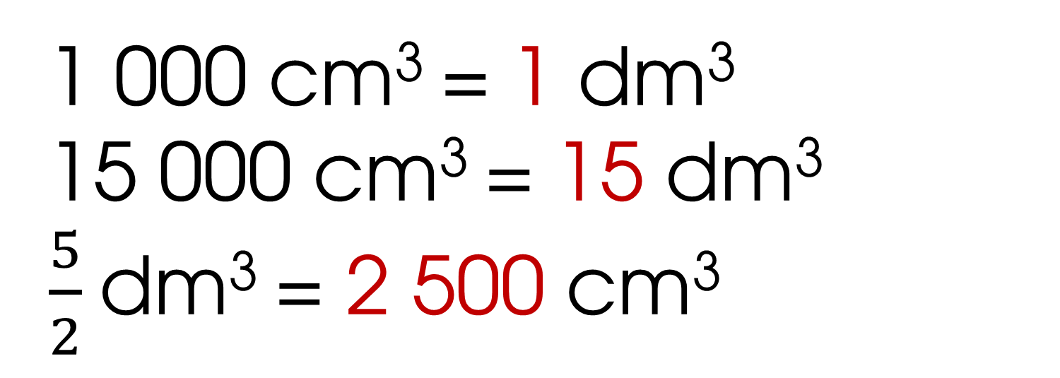
Bài 3
Số?
By: Hồng Linh
a
1 dm³ = 1 000 cm³
8 dm³ = 8 000 cm³
11,3 dm³ = 11 300 cm³
1 cm³ = 1 dm³
15 000 cm³ = 15 dm³
127 400 cm³ = 127,4 dm³
b
c
1 000 cm³ = 1 dm³
15 000 cm³ = 15 dm³
$\frac{5}{2}$dm³ = 2 500 cm³
MĂNG NON – TÀI LIỆU TIỂU HỌC
Mời truy cập: MĂNG NON- TÀI LIỆU TIỂU HỌC | Facebook
SĐT ZALO : 0382348780 (Cảm) – 0905919065 (Linh)

Slide 17

By: Hồng Linh
MĂNG NON – TÀI LIỆU TIỂU HỌC
Mời truy cập: MĂNG NON- TÀI LIỆU TIỂU HỌC | Facebook
SĐT ZALO : 0382348780 (Cảm) – 0905919065 (Linh)

Slide 18




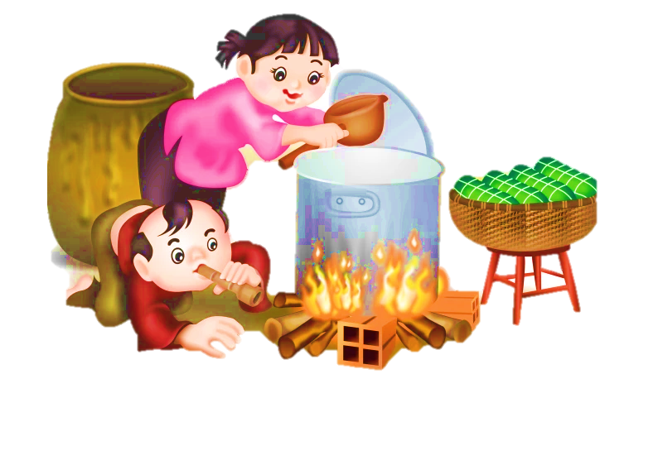
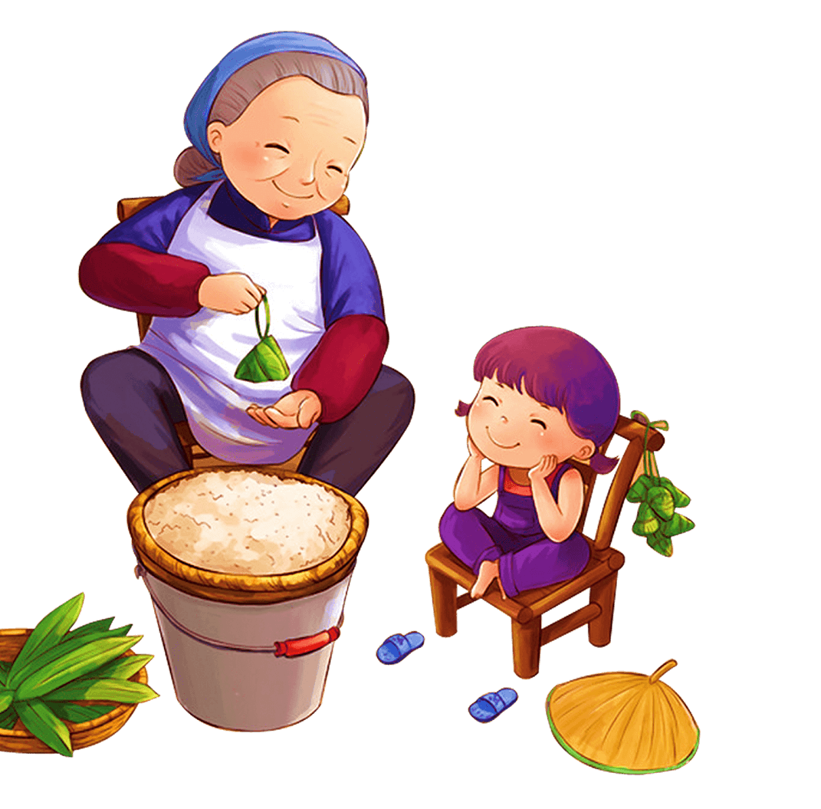

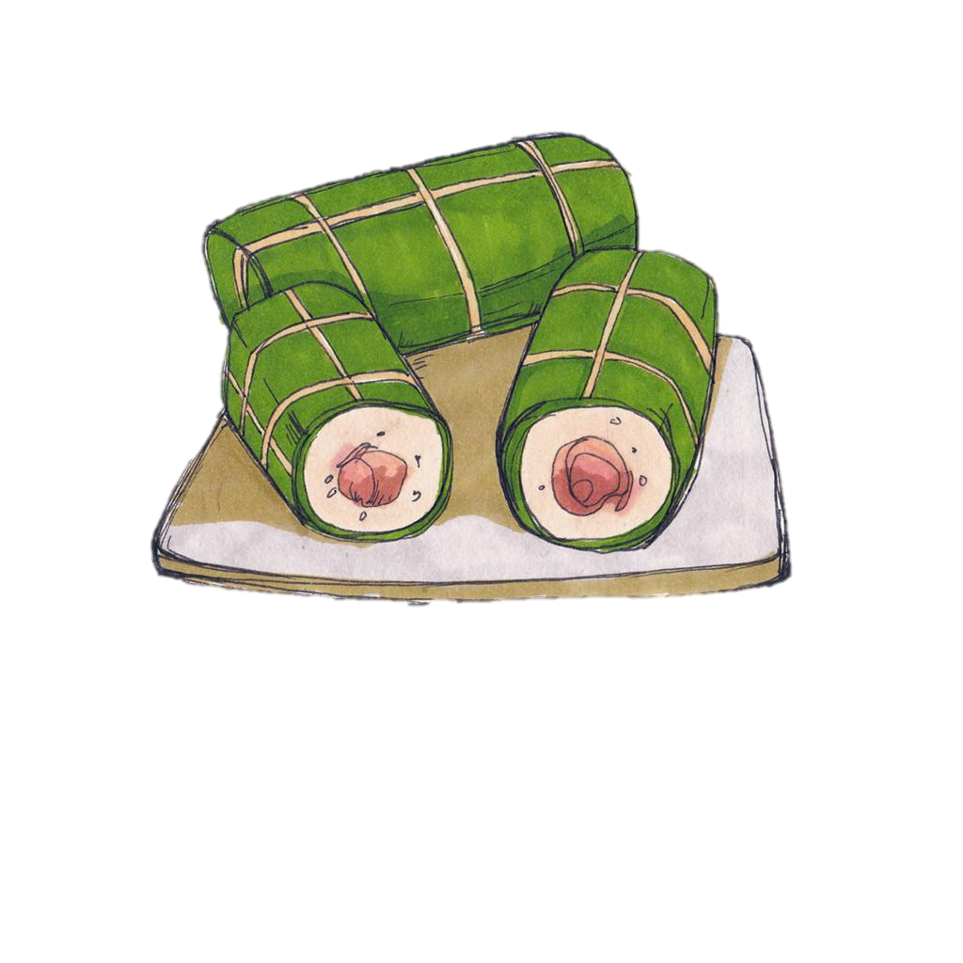
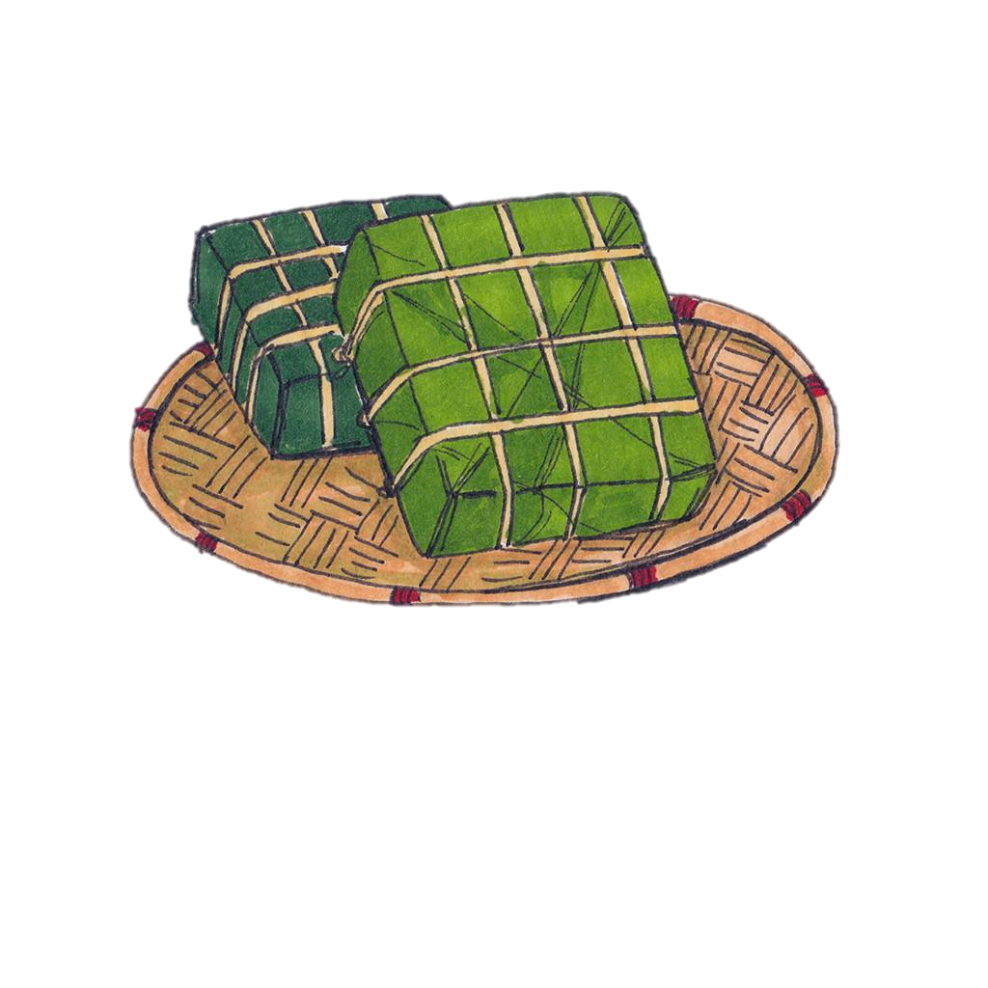


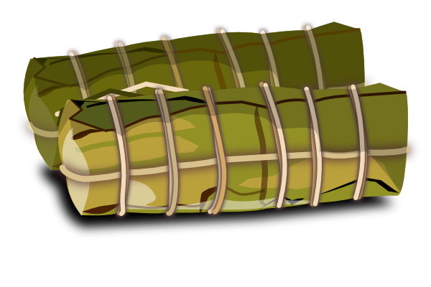

TẾT ĐẾN RỒI
Yêu Tết quê em!
Notes:
GAME BY DIỆU HIỀN

Slide 19





Gói bánh chưng

Slide 20





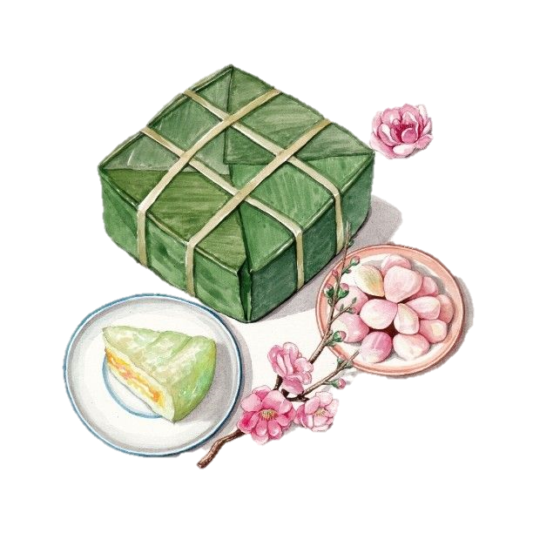
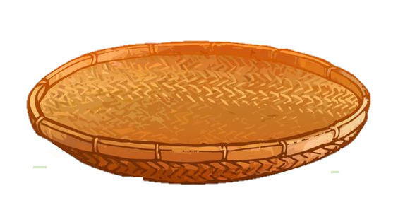


Câu 1: Đề-xi-mét khối được viết tắt là kí hiệu nào sau đây?
dm³
dm²
d³m
dm khối
Notes:
Nhấn vào bánh chưng góc màn hình để đến slide tiếp theo.

Slide 21

Câu 2: 75 dm³ đọc là
Bảy mươi lăm đề-xi-mét vuông
Bảy mươi lăm khối
Bảy mươi lăm đề-xi-mét
Bảy mươi lăm đề-xi-mét khối

Slide 22
Câu 3: Điền số thích hợp vào chỗ trống: 7900 dm³ = ... cm³.
79
79 000
7,9
7 900 000

Slide 23
Câu 4: Điền số thích hợp vào ô trống:
9 cm³ = ... dm³.
0,9
9 000
0,009
900

Slide 24
Câu 5: Điền số thích hợp điền vào chỗ chấm: 47 000 dm³ = ... cm³
47
0,47
4 700
4,7

Slide 25





By: Hồng Linh
CHÀO TẠM BIỆT
MĂNG NON – TÀI LIỆU TIỂU HỌC
Mời truy cập: MĂNG NON- TÀI LIỆU TIỂU HỌC | Facebook
SĐT ZALO : 0382348780 (Cảm) – 0905919065 (Linh)

Slide 26

By: Hồng Linh
MĂNG NON – TÀI LIỆU TIỂU HỌC
Mời truy cập: MĂNG NON- TÀI LIỆU TIỂU HỌC | Facebook
SĐT ZALO : 0382348780 (Cảm) – 0905919065 (Linh)

